Slide 1
Технологические приоритеты инновационного развития
ООО «Газпром трансгаз Москва»
Докладчик:
Генеральный директор ООО «Газпром трансгаз Москва» Бабаков Александр Владимирович
05 октября 2016 г.

Slide 2
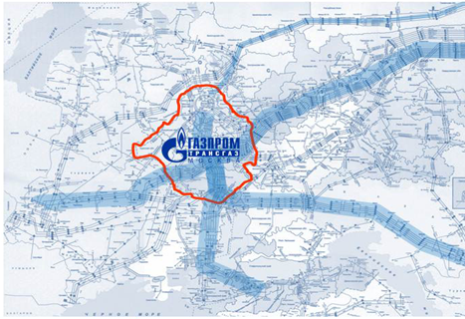

ООО «Газпром трансгаз Москва». Показатели
21 191 км трассы
14
регионов
25%
населения РФ
25
филиалов
13 210
сотрудников
693
ГРС и КРП
23 КС .
48 КЦ .
278 ГПА
23
АГНКС

Slide 3
Существующие тенденции
Объем транспорта газа, млрд. м³/год
Протяженность газопроводов, тыс. км
ТВПС
Общая протяженность
Общий объем
Со сроком эксплуатации более 30 лет
Московский промышленный узел

Slide 4

Стратегия
Цель – формирование и реализация технологических приоритетов инновационного развития ООО «Газпром трансгаз Москва»
Ключевые направления:
прогноз технологического и социального развития
привлечение и освоение новых эффективных технологий и инноваций
совершенствование управления производством

Slide 5
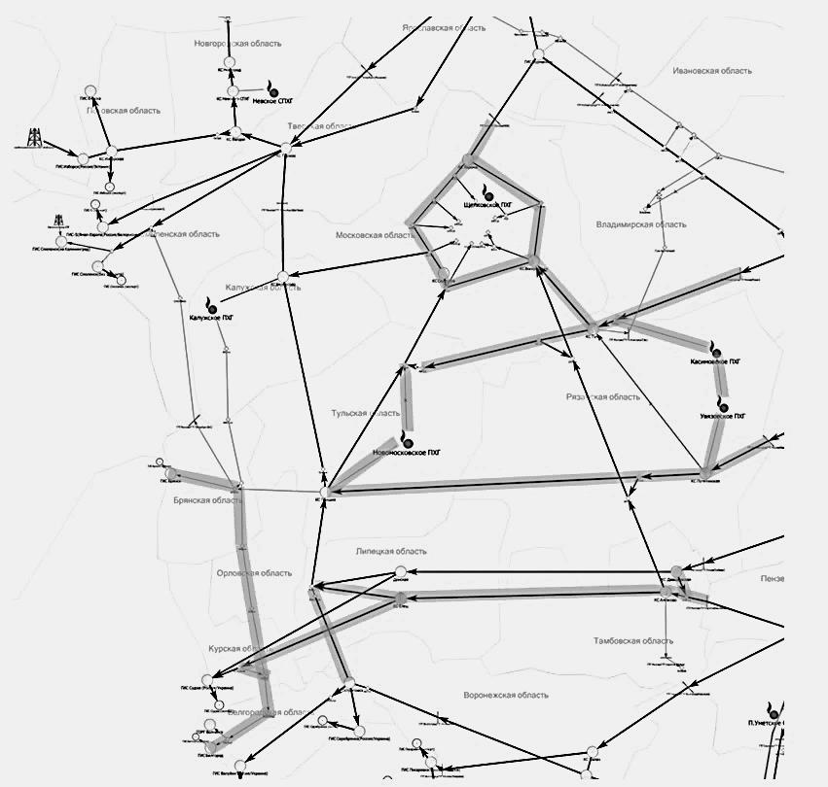
Прогноз технологического развития
Цель:
обеспечение надёжности и безопасности
повышение объемов поставок газа на внутренний рынок
эффективность управления
оптимизация МТР
энергосбережение и энергоэффективность и пр.
вывод из эксплуатации - 17 КЦ,
- 55 объектов ЛЧ МГ (1788,8 км)
строительство и реконструкция
– 754 км МГ
капитальный ремонт
– 5 130 км МГ, 27 ГПА
Перспективные потоки газа

Slide 6
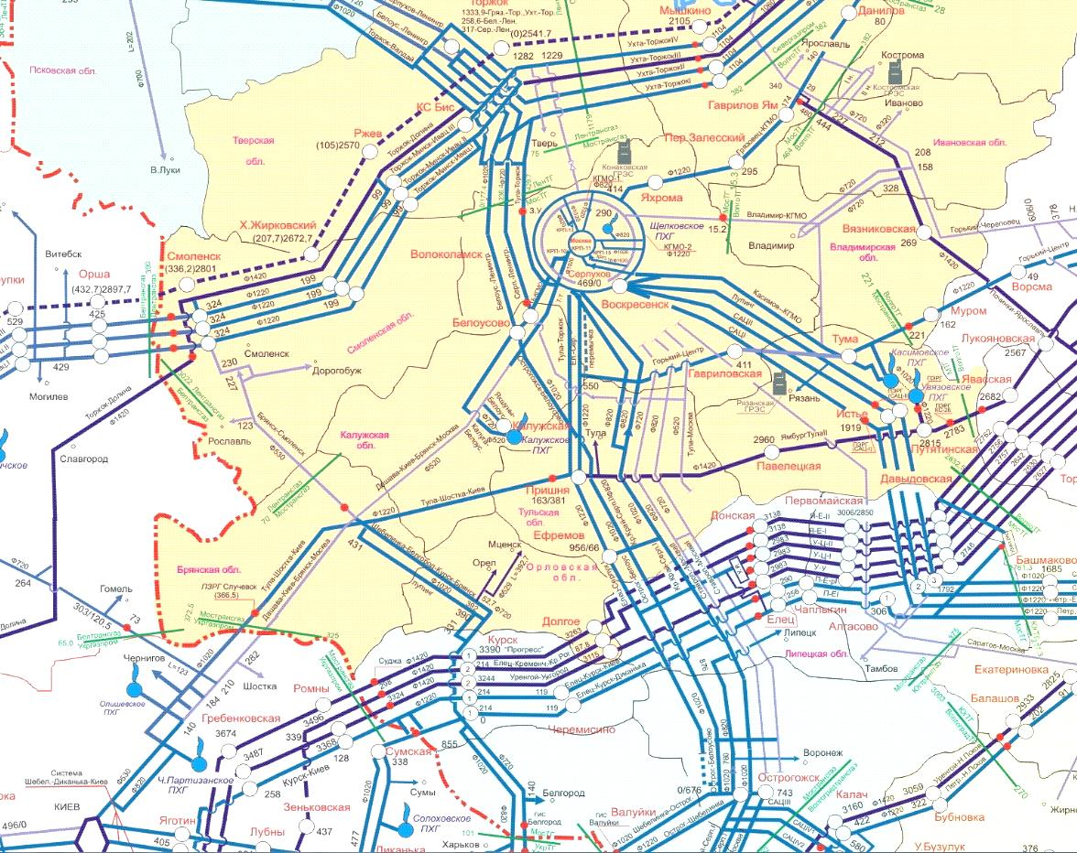
Развитие системы газоснабжения
Московского промышленного узла
Цель:
увеличение поставки газа перспективным потребителям МПУ
снятие технологических ограничений, узких мест
снижение нарушений ОЗ и зон МДР и пр.
реконструкция
– 754 км МГ, 10 КРП и ГРС
капитальный ремонт
– 5 130 км МГ

Slide 7
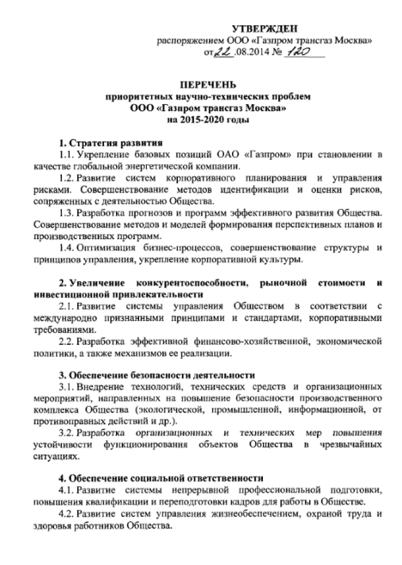
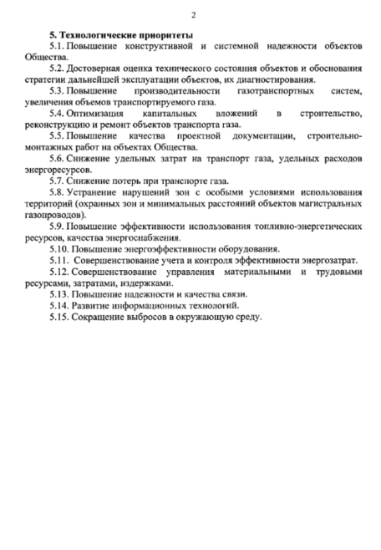
Технологические приоритеты развития
15
приоритетных
задач
      повышение конструктивной и системной надежности объектов
      достоверная оценка технического состояния объектов и обоснования стратегии эксплуатации объектов, их диагностирования
оптимизация капитальных вложений в строительство, реконструкцию и ремонт объектов
снижение удельных затрат на транспорт газа, удельных расходов энергоресурса
снижение потерь при транспорте газа
устранение нарушений зон с особыми условиями использования территорий (МДР) и пр.

Slide 8
Система управления технологическим развитием
Формирование
Нормы
Нормативная база
Научно-технические проблемы
Приоритетные задачи
Формализация
Каскади-рование
Портфель инновационных технологий.
Паспорта технологий
Инновационные проекты. Паспорта проектов
Испытательная база
Планирование
Инновационные программы, планы НТР
Дорожные карты
Реализация
Оценка
Проектирование, НИОКР, апробация, производственные планы и программы, тематические программы
Менеджмент
Мониторинг
Авторский надзор, строительный контроль

Slide 9
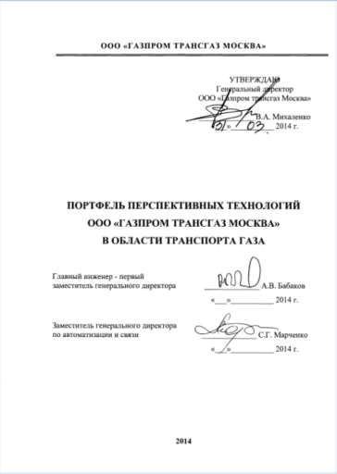
Инновационные технологии и решения
№ | Технологический приоритет/приоритетная задача | Технологий | Период
1 | Повышение конструктивной и системной надежности объектов
1.1 | Увеличение ресурса газотурбинного агрегата | 4 | 2015 - 2020
1.2 | Повышение уровня безотказности оборудования на объектах | 6 | 2015 - 2020
1.3 | Повышение эффективности работы средств защиты от коррозии | 7 | 2015 - 2017
1.4 | Повышение системной надежности ГТС | 2 | 2018 - 2020
2 | Достоверная оценка технического состояния объектов и обоснование стратегии дальнейшей эксплуатации объектов, их диагностирования
2.1 | Совершенствование системы мониторинга и планирования диагностических работ | 5 | 2015 - 2017
2.2 | Повышение готовности объектов к внутритрубной диагностике | 4 | 2015 - 2017
2.3 | Определение потенциально-опасных стресс-коррозионных участков газопроводов | 1 | 2015 - 2017
3 | Оптимизация капитальных вложений в строительство и реконструкцию
3.1 | Снижение удельных показателей стоимости КС и ремонта | 8 | 2015 - 2020
4 | Повышение качества проектной документации, строительно-монтажных работ
4.1 | Повышение качества сварных соединений | 3 | 2015 - 2017
4.2 | Повышение качества проектной документации | 1 | 2015 - 2017
4.3 | Повышение качества строительно-монтажных работ | 2 | 2015 - 2017
11
приоритетных проблем
103
технологии

Slide 10
Инновационные технологии и решения (продолжение)
№ | Технологический приоритет/приоритетная задача | Техн-гий | Период
5 | Снижение удельных расходов энергоресурсов
5.1 | Внедрение технологий и методов снижения удельных расходов | 19 | 2015 - 2020
5.2 | Повышение качества энергоснабжения | 4 | 2015 - 2017
5.3 | Повышение оснащенности объектов приборами учета | 3 | 2015 - 2017
6 | Снижение потерь при транспорте газа
6.1 | Снижение технологических потерь газа | 8 | 2015 - 2020
7 | Управление материальными и трудовыми ресурсами, затратами, издержками
7.1 | Оптимизация управленческих процессов | 5 | 2015 - 2017
7.2 | Развитие отечественных технологий. | 2 | 2018 - 2020
8 | Повышение надежности и качества связи
8.1 | Модернизация связи и увеличение скорости обмена информации | 2 | 2015 - 2020
9 | Развитие информационных технологий
9.1 | Совершенствование управляемости технологическими процессами | 6 | 2015 - 2020
10 | Сокращение негативного воздействия на ОС и платы за свехнормативное воздействие
10.1 | Развитие технологий производственно-экологического мониторинга | 3 | 2015 - 2017
10.2 | Сокращение удельного негативного воздействия на ОС | 5 | 2015 - 2020
11 | Повышение производительности ГТС, увеличение объемов транспортируемого газа
11.1 | Обеспечение повышения загрузки и производительности объектов ГТС | 2 | 2015 - 2017
11
приоритетных проблем
103
технологии

Slide 11
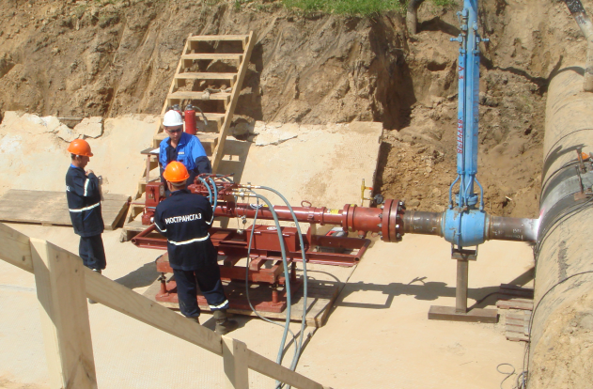
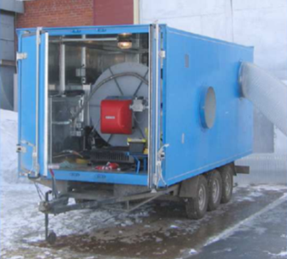
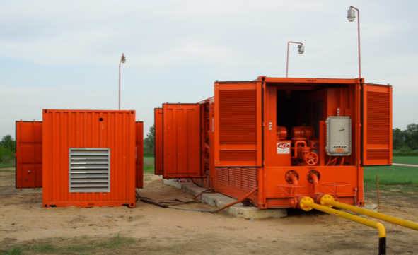
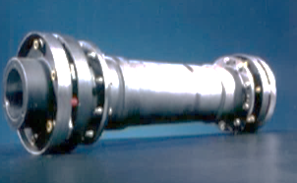
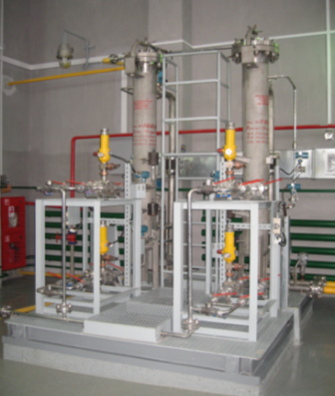
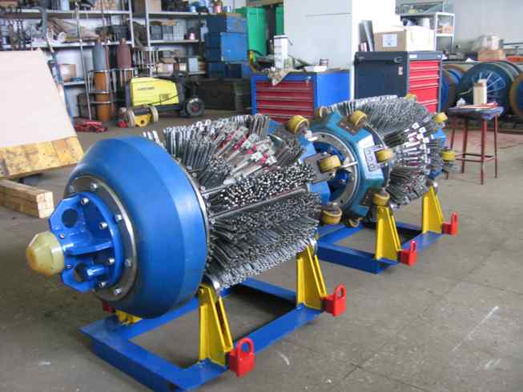
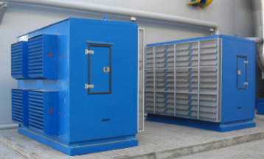
Результаты
2014 год
Применено – 15 новых технологий
Проведено испытаний - 13 видов продукции
2015 год
Применено – 14 новых технологий
По перспективным НИОКР – 6 видов продукции
Опытно-промышленная эксплуатация
– 14 видов продукции
2016 год (прогноз)
Внедрение – 12 новых технологий
Опытно-промышленная эксплуатация
- 8 видов продукции

Slide 12
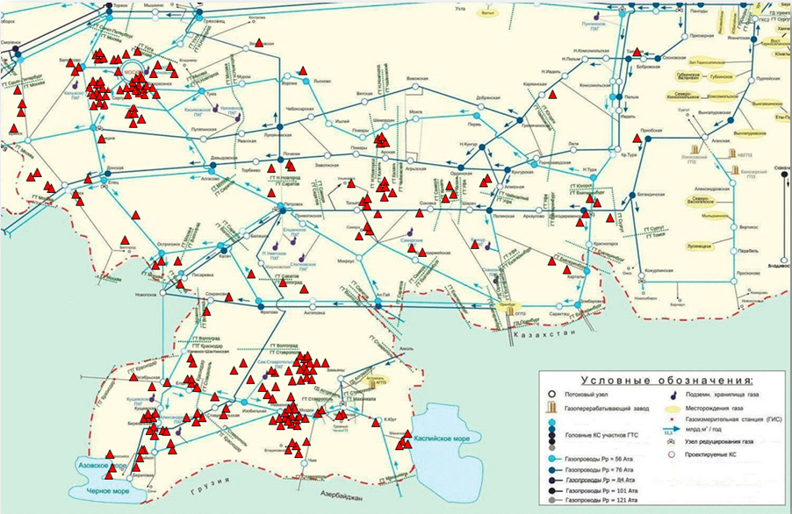
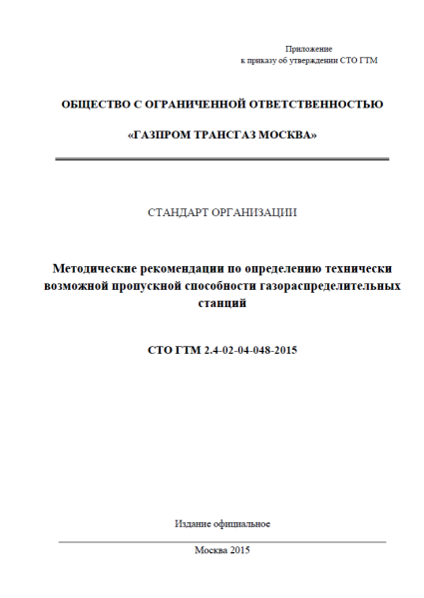
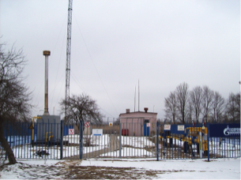
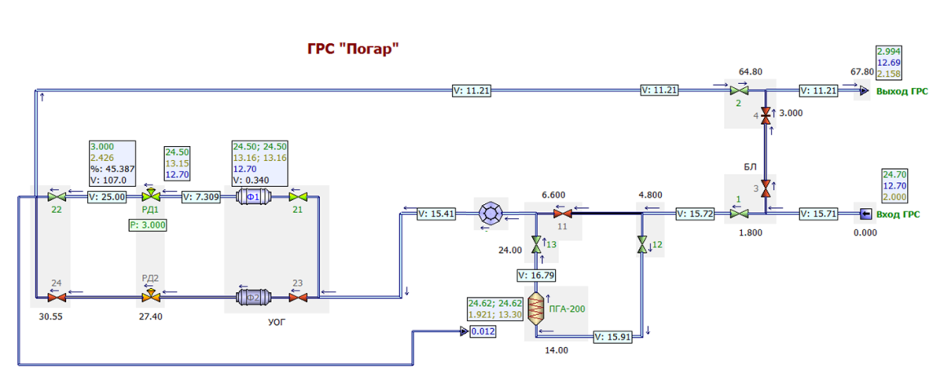
Повышение технически возможной пропускной способности (ТВПС) ГРС
снятие ограничений по подключению новых потребителей
экономия капитальных вложений ПАО «Газпром» на реконструкцию ГРС
увеличение проектной производительности 301ГРС ПАО «Газпром»
ГРС Погар
Брянская область
Ожидаемый эффект для ПАО «Газпром»:
увеличение поставки газа - на 8,7 млрд. м³/год
экономия – более 20 млрд. рублей

Slide 13
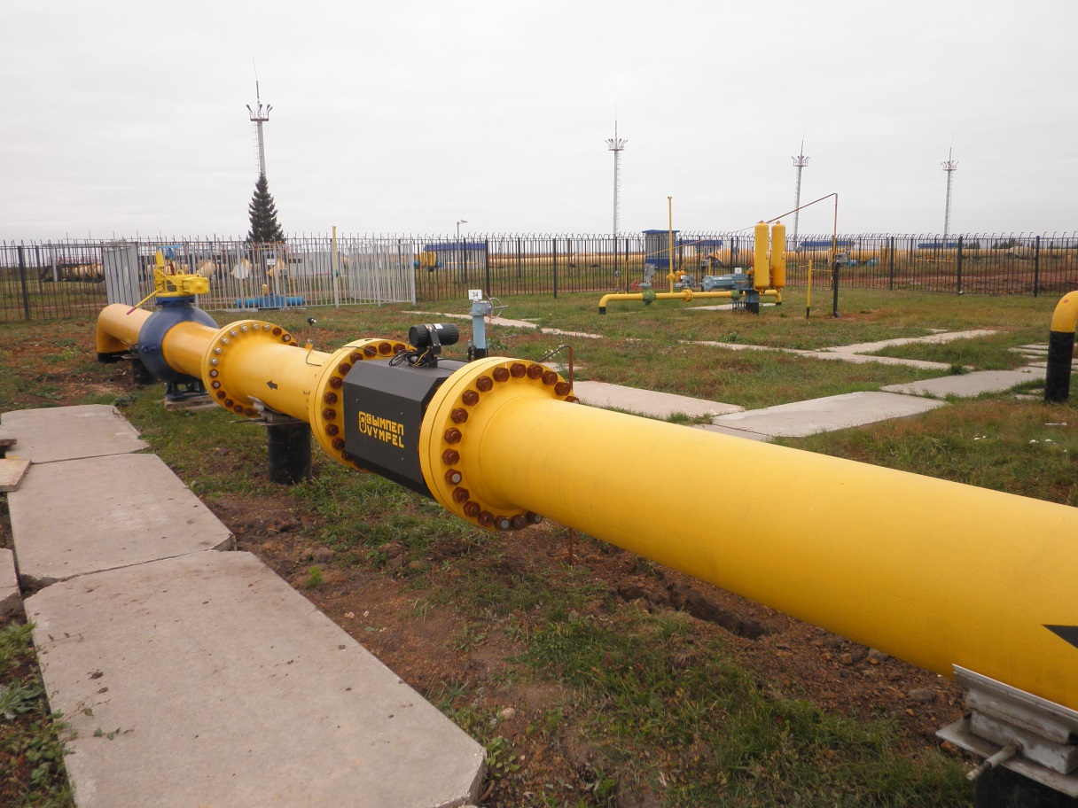
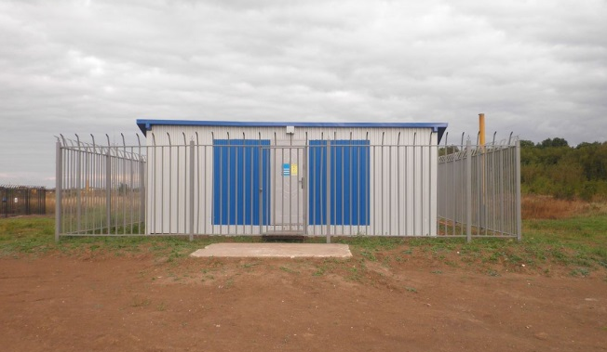
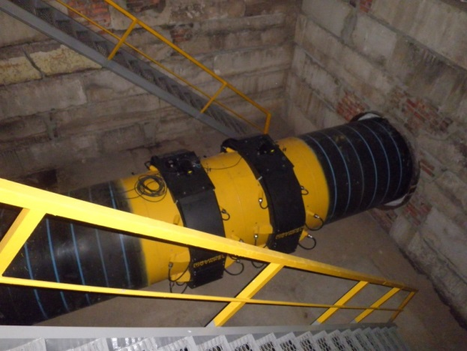
Однониточная ГИС на базе УЗПР «Вымпел-500» Ду1400
простота конструкции
возможность поверки на месте
применение эффективного высокоточного отечественного оборудования
снижение эксплуатационных затрат
Натурные испытания
КС Донская

Slide 14
Эффективность внедрения технологий
Показатели | Ед. измерения | 2014 | 2015 | 2016 (прогноз)
Снижение эксплуатационных расходов | тыс. руб. | 4 902,13 | 31 907,78 | 26 126,29
Снижение капитальных расходов | тыс. руб. | 1 445,98 | 10 457,03 | 10 979,88
Снижение удельных выбросов парниковых газов | т | 5,4 | 5,48 | 5,48
Снижение удельных выбросов Nox в атмосферу | т | 3,2 | 3,22 | 3,24
Экономия топливно- энергетических ресурсов | т.у.т. | 356,3 | 458,72 | 459,72

Slide 15
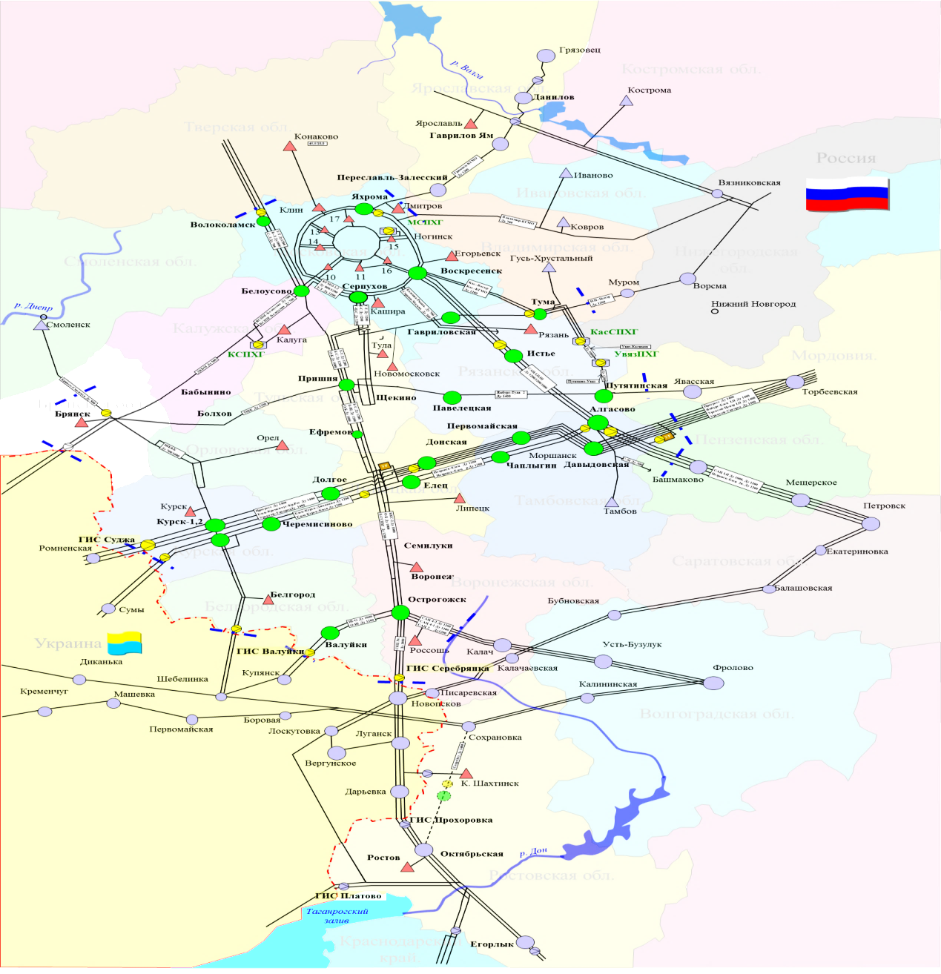
Привлечение технологий*⁾
Отраслевые
научно-технические и внедренческие центры
Региональные
научно-образовательные
центры (университеты)
14
субъектов
80
организаций
2
ассоциации
238
технологий
Региональные промышленные
предприятия и Ассоциации производителей оборудования
*⁾ в работе по состоянию на 01.10.2016
Notes:
Это технологии и предприятия, с которыми по итогам январских встреч завязалась какая-либо работа. (по состоянию на 21.08.2015)

Slide 16
Сотрудничество по импортозамещению с субъектами
21
аудит предприятий
16
предприятий сотрудничества
Технологии, оборудование
Тверская область
31
Брянская область
Калужская область
Ярославская область
Московская область
Орловская область
Тульская область
Предприятия
Курская область
Владимирская область
16
Владимирская область
Рязанская область
Белгородская область
Липецкая область
Субъекты РФ
Воронежская область
Тамбовская область
4
8%

Slide 17

Показатели технологического развития
6
показателей технологического развития
 | 2015 (факт) | 2016 (прогноз)
Достижение технологических приоритетов
Коэффициент эффективности вложения в технологии | 68% | 70%
Коэффициент технологических НИОКР | 34% | 10%
Коэффициент обновления технологического оборудования (выполнение плана по инновациям) | 32% | 100%
Реализация импортозамещения
Коэффициент сокращения импорта оборудования | 0 | 1
Коэффициент импортозамещения (доля импортных технологий в инновациях) | 8% | 3%
Достижение экономической эффективности
Снижение эксплуатационных затрат в проектах за счет применения инноваций (KPI₂) | 82% | 74%

Slide 18
Выводы и предложения
      реализован проектный подход к решению приоритетных технологических проблем (переход от внедрения отдельных технологий к комплексному решению актуальных задач)
      необходима унификация процедуры отбора технологий по критериям эффективности и эффекта
      необходимо создание каталога наиболее применимых (с точки зрения реализации и эффективности) технологий и оборудования, привлекаемых для решения ключевых показателей эффективности

Slide 19
Благодарю за внимание!

